Slide 1
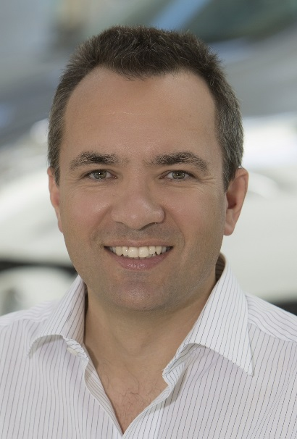
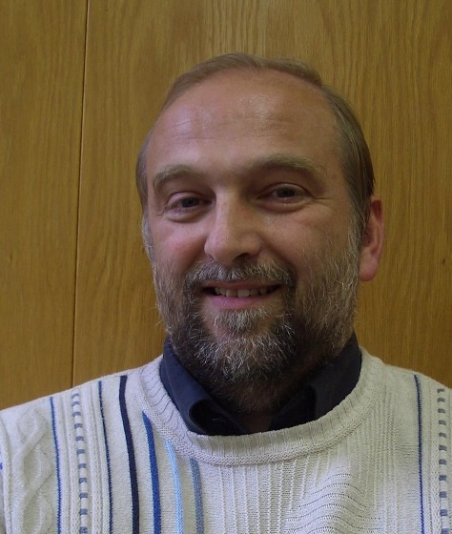
Elternsprechtag
DI Christian Czaker
DI Heribert Löw

